Slide 1
Урок математики
13689
Тема урока:
«Сложение и вычитание в пределах 10. Закрепление.»
Учитель: Серикова О.Н.

Slide 2
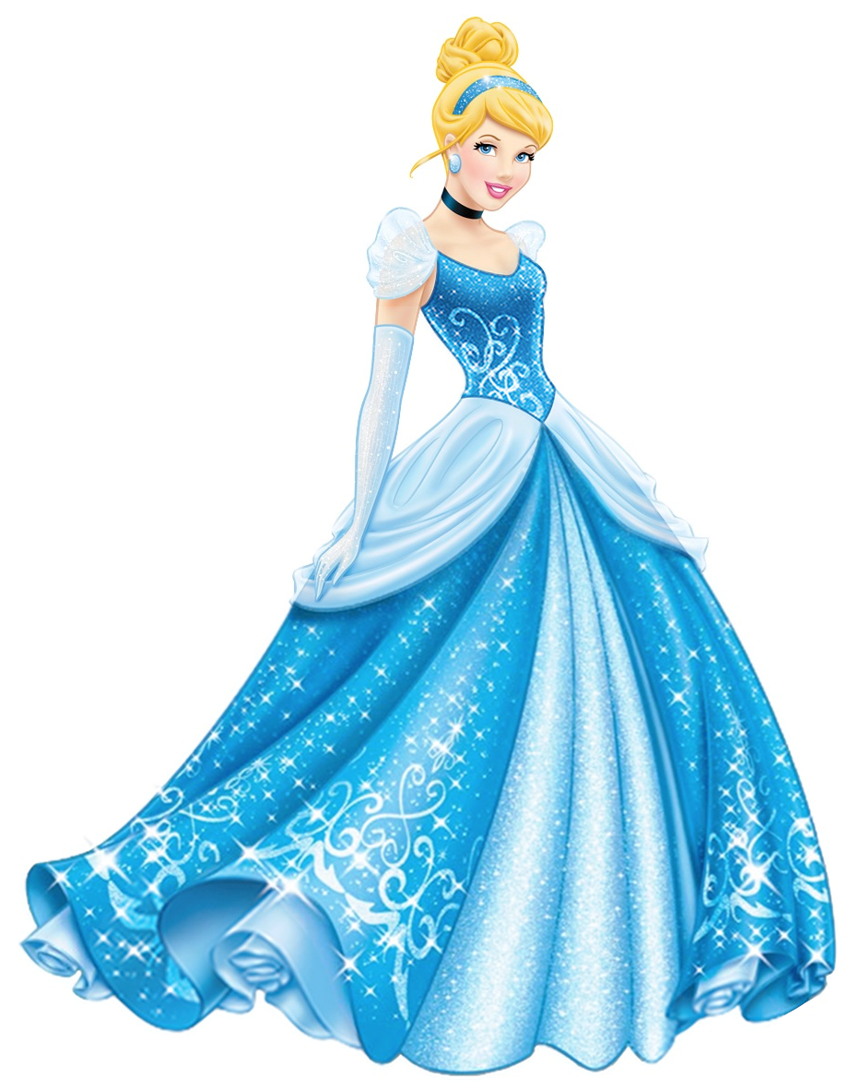

Slide 3
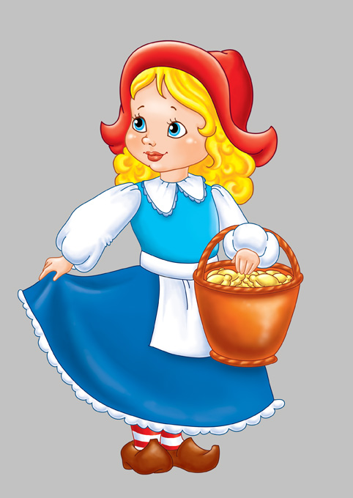

Slide 4
Самопроверка
10, 4, 10, 7, 4, 3, 5, 2, 8

Slide 5
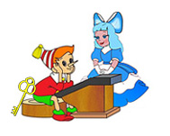

Slide 6



Задачи
Незнайка сначала съел 3 ягоды клубники, а затем 2 ягоды малины.
Сколько ягодок съел Незнайка?
3 + 2 = 5 (я.)
Ответ: 5 ягодок.

Slide 7

У крокодила Гены и Чебурашки были в гостях 7 друзей. 5 из них ушли. Сколько друзей осталось в гостях?
7- 5 = 2 (д.)
Ответ: 2 друга.

Slide 8

Когда Винни-Пух съел 4 горшочка мёда, у него осталось еще 6 горшочков. Сколько всего горшочков с мёдом было у Винни-Пуха?
4 + 6 = 10 (г.)
Ответ: 10 горшочков.

Slide 9

Золушка по приказанию мачехи почистила 4 сковородки, а кастрюль на 3 больше. Сколько кастрюль почистила Золушка?
4 + 3 = 7(к.)
Ответ: 7 кастрюль.

Slide 10
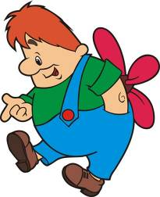
Карлсон съел 10 ореховых печений и 8 шоколадных. На сколько меньше Карлсон съел шоколадных печений?
10 – 8 = 2 (п.)
Ответ: на 2 шоколадных печенья меньше.

Slide 11

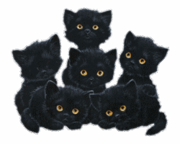
Когда доктор Айболит вылечил зайчонка, ему осталось дать лекарство 6 котятам. Сколько птичек спас доктор Айболит?
Задача не имеет смысла.

Slide 12
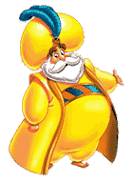


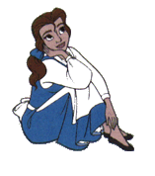

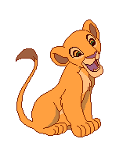
Молодцы, ребята!
Отдохнём!

Slide 13

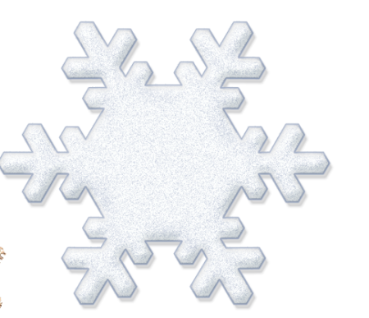



Slide 14


Slide 15
Взаимопроверка.
1 вариант | 2 вариант
5 3 | 7 10
4 2 | 8 10
3 1 | 9 10

Slide 16
Помоги Незнайке
6-2 … 6 5+4 … 8 7-2 … 6
4+3 … 7 8-8 … 8 8+2 …10

Slide 17
Проверка
6-2< 6 5+4 >8 7-2 <6
4+3 =7 8-8 <8 8+2 =10

Slide 18



Оцени свою работу на уроке

Slide 19
Домашнее задание
Выбирай!
Страница 44.
№ 18 или 21.

Slide 20
МОЛОДЦЫ!

